Slide 1

《专注包子》
日期：2021年1月
FocusBuns
一款基于微信小程序的效率类软件
总结评审
组长：谢子文 组员：黄馨 梁泽生
G18

Slide 2
1 引言
2 项目计划
3 可行性分析
目录
contents
4 SRS需求分析
5 总体设计
6 详细设计
7 实现
8 测试计划
9 项目总结

Slide 3
Part One
引言

Slide 4

项目背景
碎片化信息时代，不少人将大量的时间花费在无用信息的查看和获取，违背了设计者的初衷，浪费了大量的时间，降低了人们的专注度。所以此软件旨在帮助使用者在工作学习时更好地保持专注，充分利用时间，以帮助使用者更好地管理自己的生活时间为设计初衷，也是此社会下必不可少的一类效率性软件。
专注包子

Slide 5
Part Two
项目计划

Slide 6
小组成员分工
阶段 | 任务名称 | 任务细分 | 负责人 | 参与人员
项目准备阶段 | 成立小组
 | 项目确定
项目计划 | 项目计划编写
可行性分析 | 项目可行性分析报告编写
项目需求分析 | 项目需求分析
 | 项目需求分析报告
项目设计 | 项目总体设计
 | 项目详细设计
实现阶段 | 小程序实现
 | 测试计划

Slide 7
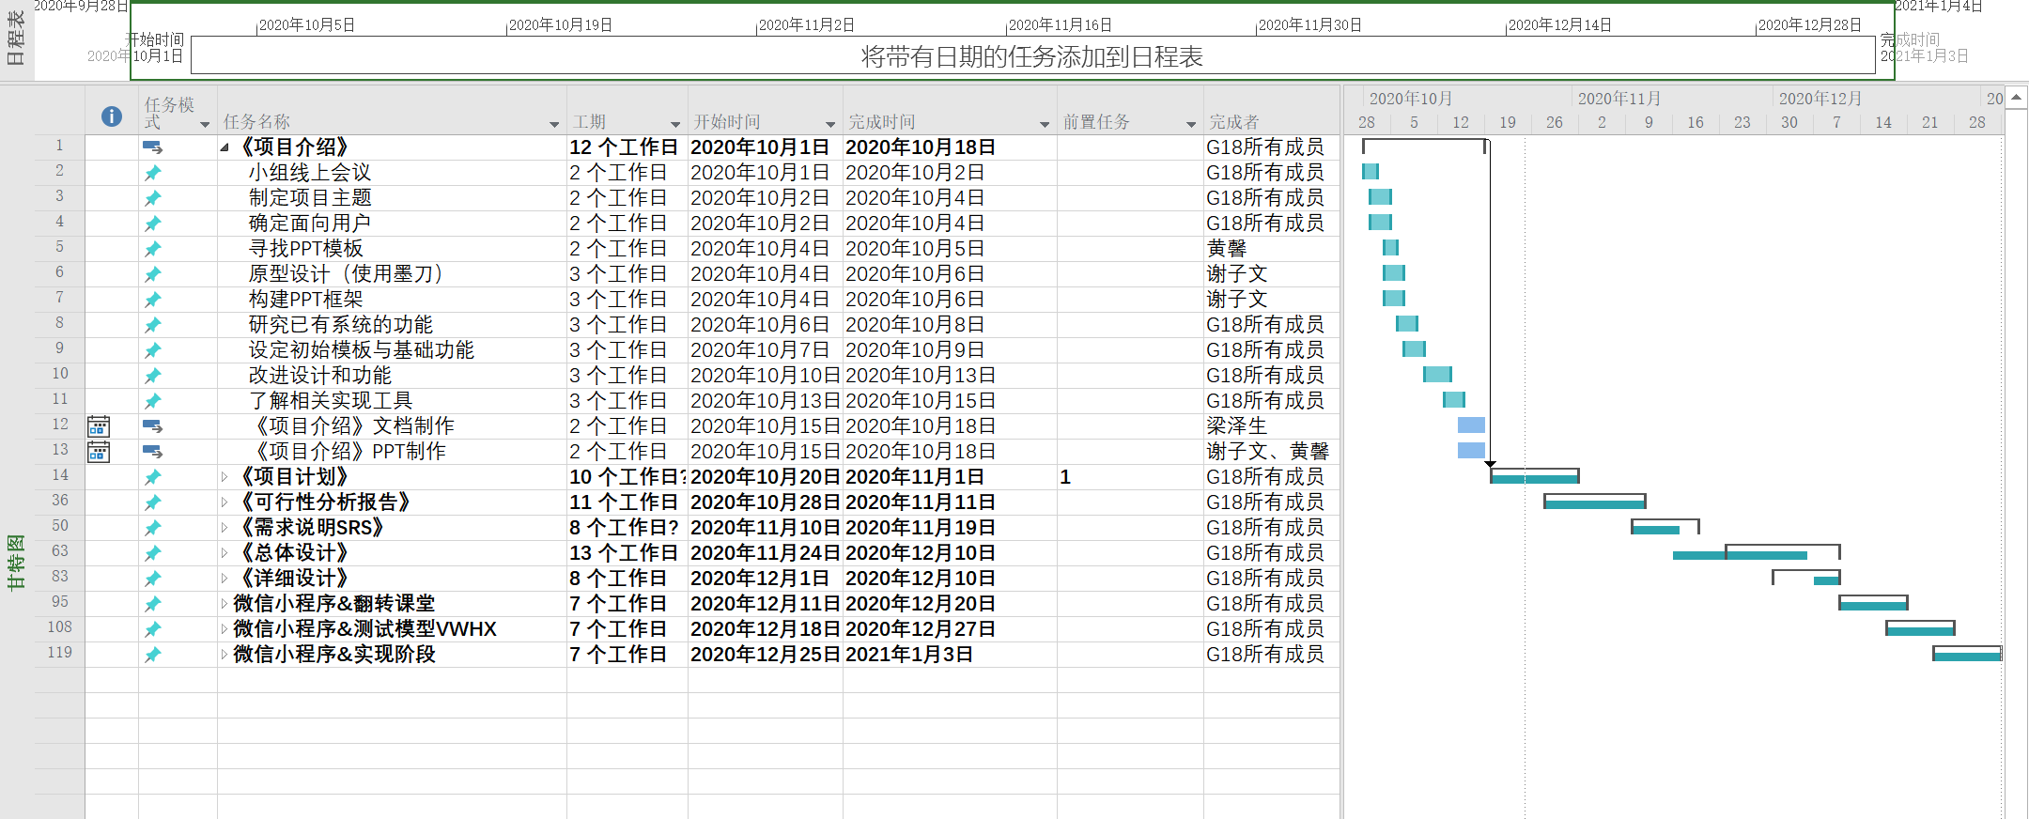
项目甘特图

Slide 8
Part Three
可行性分析

Slide 9
可行性分析
技术可行性
经济可行性
操作可行性
法律可行性
社会可行性

Slide 10
技术可行性
通过微信开发者工具开发（WXML、WXSS、JS、JSON）、Microsoft project、GitHub、Rational、Power Designer, Bugzilla等工具的使用系统实现
主要技术来源：
1)微信开发者工具：主要界面和功能的开发工具。
2）WXML、WXSS：构建页面结构和页面样式。
3）JavaScript：脚本语言，实现小程序的一些特定的功能与效果。
4）Github：配置管理工具，线上共享平台存放代码和文档更新记录，促进组员之间的交流与沟通，共同完成代码和ppt的制作，提高效率。

Slide 11
经济可行性
根据开发的成本和效益判断本软件开发工具的成本都较为低廉，软件编辑器和编辑程序都可以在网上免费下载，对开发者来说并不需要太高的成本支出，而且开发周期在可控范围内，所以本软件在经济上是可行的。
1）基础设备：开发设备：个人笔记本、实验室电脑。开发地点：uw露台，宿舍，理四，图书馆。
2）开发环境和软件使用：微信开发者工具、Mysql、PowerDesigner、Navicat、墨刀、Microsoft Office、Microsoft Project、GitHub、
3）云服务器租用：校园云服务器租用（学生优惠 6月54元）、云数据库租用（学生优惠 6月18元）。

Slide 12
操作可行性
对于开发人员来说：
开发人员可以免费自主制作小程序，和制作H5类似，制作好后填写小程序APPIDD和密钥，再上传到微信开发者工具上，调试成功后提交微信公众平台审核。
对于用户来说：
微信小程序依附于微信APP，微信APP在各个系统（例如IOS和安卓）都兼容，那么微信小程序也能使用。多终端适配，搭配用户手册，符合用户使用习惯，操作逻辑合理。

Slide 13
法律可行性
该系统的开发将不会侵犯任何个人、集体、国家的利益，也不会违反国家的政策与法律。
该系统没有爬取外部数据相关操作，无信息法律上的问题。

Slide 14
社会可行性
碎片化信息时代中部分人违背了设计者的初衷，将时间花费
在无用的信息查看获取，浪费了可用时间，降低了人们的专注度。
此软件旨在帮助使用者更好地保持专注，利用好时间，以帮
助人们更好地管理自己的生活时间为设计初衷，是一个解决社会
问题的可行出发点。

Slide 15
Part Four
需求分析

Slide 16
用户类别/用户代表
体验用户3
体验用户1
体验用户3
体验用户1
体验用户2
管理员
体验用户2
管理员
杨枨老师
杨枨老师

Slide 17
界面原型
获得用户确认，按照用户反馈修改
原型设计

Slide 18
SRS
考虑功能和非功能的需求
功能性需求
对于用户：提醒用户在指定时间睡觉的功能能够实现。
对于管理员：需要实现更新数据库，修改维护小程序等。
非功能性需求
对于用户：界面要较为简洁明了，易于使用，整个小程序的简单操作，信息的准确与快速；
对于管理员：界面简洁明了，能够有更多功能的模块实现。

Slide 19
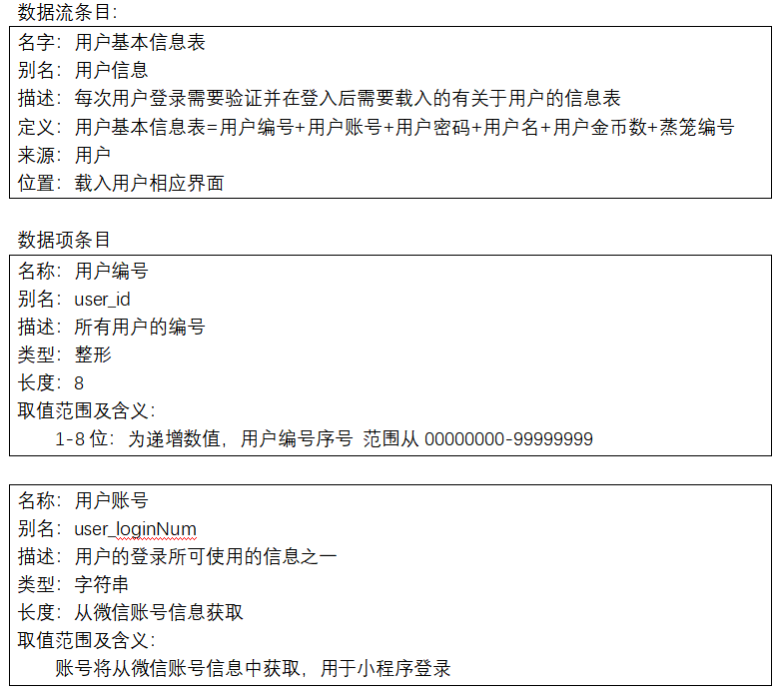
数据字典
数据字典

Slide 20
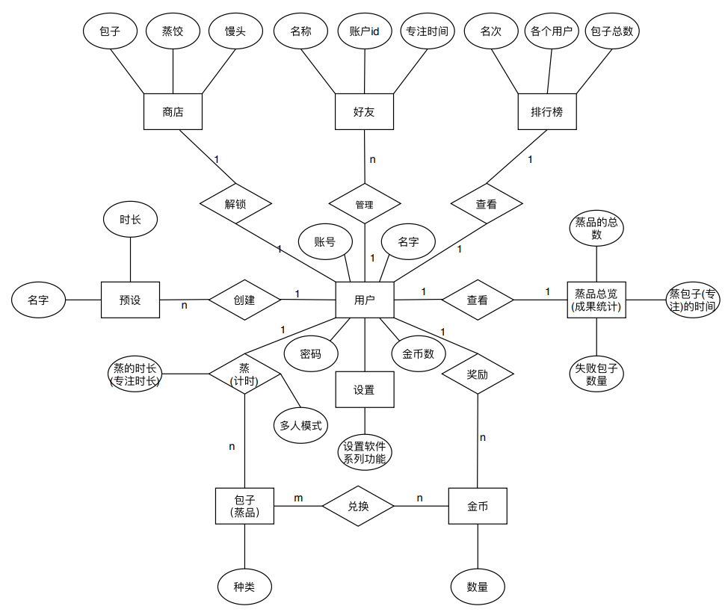
ER图
需要更新

Slide 21
Part Five
总体设计

Slide 22
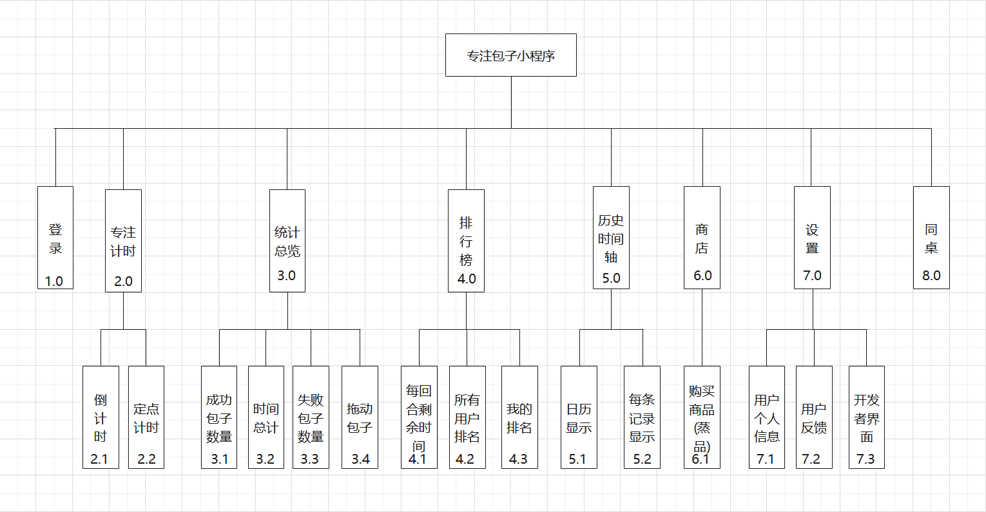
HIPO图

Slide 23
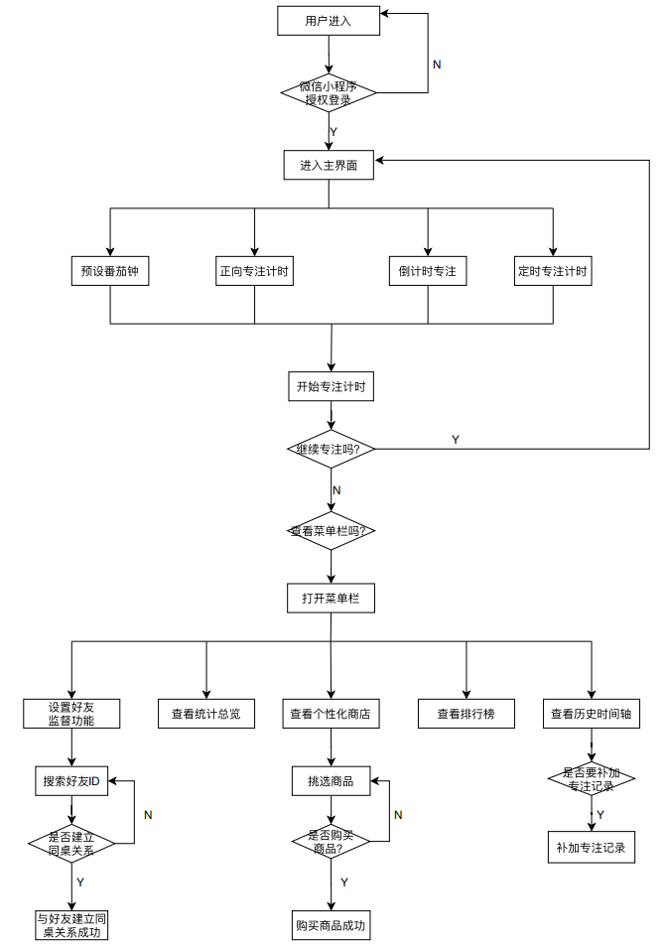
业务流图
需要更新

Slide 24
Part Six
详细设计
采用PDL进行详细设计？？(PDL是一种设计工具)

Slide 25
界面设计

Slide 26
数据库设计

Slide 27
关键算法设计(伪代码)

Slide 28
Part Seven
实现

Slide 29
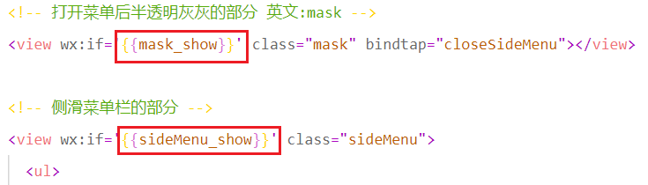
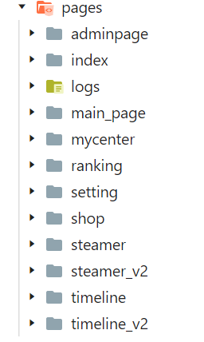
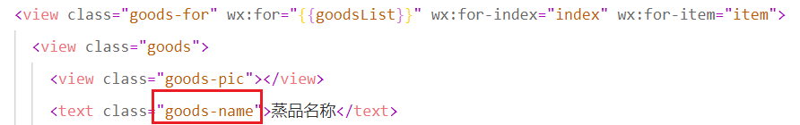
命名规范
1.页面page命名全是小写英文单词组合，如图-1。
2.变量为英文单词命名。禁止使用拼音或无意义的字母命名。
3.直观易懂。使用能够描述其功能或意义的英文单词或词组。
4.采用小驼峰命名法和下划线命名法结合来给变量命名。例如下图：
5.也有部分是采用的短横线命名法，如下图：
图-1

Slide 30
代码规范
WXML规范：
1.wxml标签可以单独出现的情况，尽量单独出现，如<input />。
2.每行HTML代码写完整了再换行，看着比较整洁，方便阅读浏览。
3.合理展现分离内容，少使用内联样式。
CSS规范：
1. 在开发过程中rpx和px均可能用到，尽量使用rpx，少使用px，开发者根据实际情况而定。
2.CSS代码需有明显的代码缩进。每一个样式类之间空出一行。
3.尽量使用简写属性，并且同一模块的属性放置在一起，避免散乱。
JS规范：
1. 变量名以及函数名一般采用小驼峰命名法，偶尔采用小驼峰命名法与下划线命名法结合，两种命名法结合的情况一般是变量属性加描述类型。
2.设置数组类的变量规范，不同类型的数组数据格式也不太一样。
3.点击事件规范：点击事件函数命名方式为 on + 事件名 或者业务名。

Slide 31
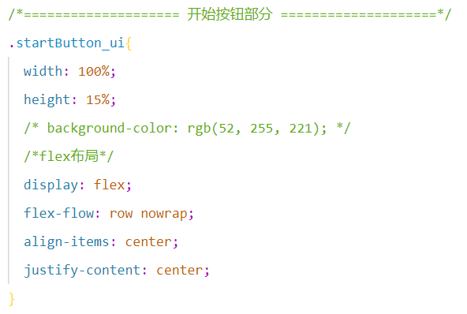
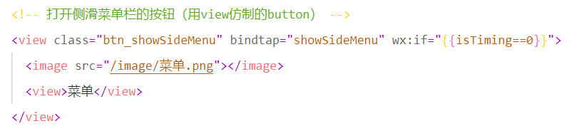
注释规范
1）WXSS注释规范：
每个模块的代码开始前，都要注释好这是写的什么模块什么部分，这个地方的注释采用这种模式的注释/*=== ===*/，在这个组（模块）里面，如需注释，则采用/* */的方式（如右图）。
2）WXML注释规范：
代码中基本上每个模块都要注释一下，以方便浏览者了解这部分代码是干什么用的，WXML里面的注释模式是<!-- -->（如下图）。

Slide 32
Part Eight
测试计划

Slide 33
项目背景

Slide 34
Part Nine
项目总结

Slide 35
成员自评
——梁泽生
历经一学期的磨练历练，在伴随软件工程课程的学习中，结合着软件工程体系结构、用户体验设计、高级程序设计等课程做了许多有关于项目工程理论与实践相关的学习与训练。
从技术层面了解了更多的技术，有了更宽广的技术架构知识体系与工程实践能力。也第一体验了与其他人来进行项目代码合作编写的优点与缺点，体会到了《人月神话》所言之“沟通成本”。在技术能力上还有欠缺，望能继续勉力学习成长。
从项目小组等成员沟通，很少进行小组合作进行项目、且不善交际在此时就让自己在许多时候成为了小组前进的一个绊脚石。一直以来不愿多询问他人认为从网络与书本加上自己的脑袋可以解决任何事情的“闭门造车”思维在此学期中受到了严酷的打击，需要调整。
小组内的工作阶段前期负责文档编写，中期多负责关键绘图制作，后期主要负责程序代码后端实现测试。此外的版本管理控制与会议纪要、绩效评价都由我负责。课程中在文档书写、版本管理、组织活动过程、基础代码技术等层面均有所增强，感谢杨老师严厉紧凑的布置安排，通过这节课在各方面的能力均有成长。

Slide 36
成员自评
——黄馨
通过这学期学习软件工程基础这门课程，学到了很多以前都没学到的知识，也了解到了成立项目完成项目里团队合作的重要性，老师总是说，不怕神一样的对手就怕猪一样的队友，我想，我可能就是猪队友吧，因为编程能力太弱太垃圾，拖了小组后腿，这是我认为很抱歉的地方。从项目的准备、项目选题、项目计划....再到最后的项目总结，每周都要开小组会议，每周都要评审，每周都很忙碌，每一步都需要足够的时间去准备，我们虽然做的不够好，但是也是在尽力完成，我们都懵懵懂懂的，从什么都不了解什么都不知道，到现在的对做完一个项目有了整体的认识，这期间，小组的沟通真的很重要，组内成员最好时刻互相汇报自己的任务进度和时间安排。大家都很努力，虽然最后的项目并没有特别完美达到预期效果，但是好歹也是努力做出来了。很高兴这门课让我学到了许多，让我知道了完成一个项目的过程。让我真正了解了团队合作的重要性。

Slide 37
组长自评 & 小组项目总结
——谢子文
软件工程这门课确实是目前遇到最硬的课了。
这一学期下来，我们主要是以瀑布模型为基础走了一遍软件过程。瀑布模型最大的特点就是文档很多。所以我们这学期做了非常多的文档。每一阶段的文档，写起来都是不一样的体验。
一开始找到文档模板之后，放眼望去完全不知道这个文档到底要怎么写，所有的东西看起来都非常的专业，专业术语一套一套的。所以我们也只能是边问百度边写文档，有时候百度也不好使了，就去学习一下别的组是如何解决这个问题的。
这学期的软工课，我担任了一个小组的组长角色。刚开始分组的时候，也就是很随意的，我当不当组长都行。只是看小组内其他成员都没有这个意向，所以算了那就我当吧。
只是没有想到组长的角色承担的额外任务比想象中还要多。
组长是一个组的管理者角色。组长身为一个小组的成员，自然要和其他成员一样，拿到分解后的任务量应该都差不多。除此之外，组长还要承担一些普通成员不涉及的工作。

Slide 38
组长自评 & 小组项目总结(续)
——谢子文
比如一个小组任务被派发下来的时候，小组组长必须要能认真接收。这其实是挺重要的一点。因为有的时候，普通小组成员并不一定能够认真接收到，这大概是一种心理学状态。比如有的时候，小组的普通成员大概会有这种想法：反正组长最后会分配任务，我只要把组长分配的任务做好就行了，其他我都不用管。不太贴切地讲，就是觉得这些和自己并没有太大关系。所以相比较组长来说，小组成员会漏注意到一些重点事项，一些小细节。那么这个时候，如果小组长不能在这个地方做一个后盾，把这些点都给把握住，那最后生产出的小组作业就是会存在明显缺漏的情况的。所以有时候，一个组长的情况和最终小组作业的情况是直接挂钩的。
除此之外，如果组长在分配小组任务的时候，分配合理的情况与分配不合理的情况是会出现很大偏差的。所以分配任务这种事情应该是一门很深的学问，只是我的水平有限，目前只能得到一些比较浅的经验。将小组任务分配之后，必须要能定时检查小组成员的进度。比如一个在周四分配的任务，不能等到周日晚上快要上交小组作业的时候，才去问一下完成情况。这样做具有很大的风险。原因自然是不言自明，万一小组成员没有按时完成，结果也就没有什么额外的时间再去补了，因为截止时间已到。所以最好能做到定期询问一下完成情况。万一是因为组长分配任务不合理，量太多没法按时完成，也能通过定期询问及时做调整。
小组沟通情况还是蛮不错的，基本上没有出现过沟通问题，小组每个人都在尽心尽力地完成分配到的任务。因为我们组的特殊情况，每个人能分配给软件工程的时间都很少，所以虽然每个人都很努力，但是还是比不过原专业的同学，我们组最终的成果看起来并不是很优秀。这个真的也是没办法的事情，一天最多也只有24小时。但是最重要的是，每个人都尽力了，不留遗憾，这我觉得也是挺好的。

Slide 39
绩效评价
姓名 | 工作态度 | 编程能力 | 沟通 | ppt及文档书写 | 按时完成情况 | 总评(10分)
谢子文 | 8.0 | 8.0 | 10.0 | 8.0 | 8.0 | 8.4
梁泽生 | 8.0 | 9.0 | 9.0 | 7.5 | 7.0 | 8.1
黄馨 | 9.0 | 6.0 | 9.0 | 9.0 | 8.0 | 8.2

Slide 40
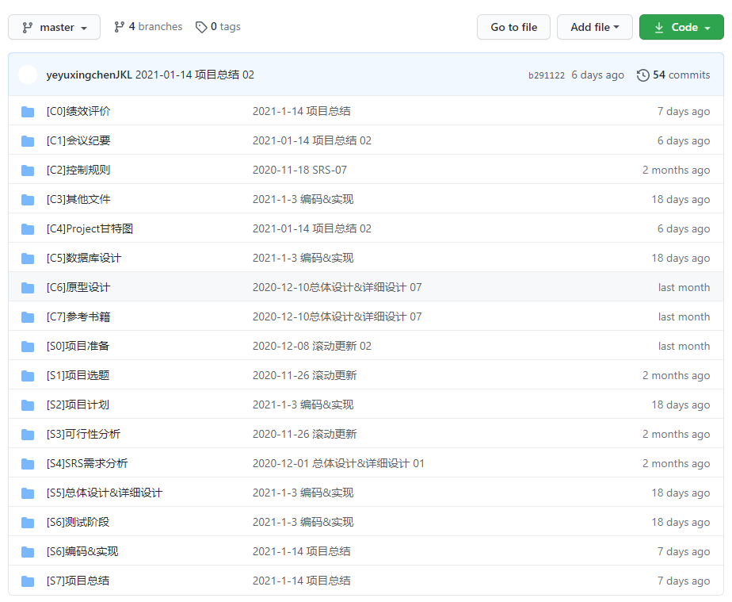
Github版本控制
github.com示意图

Slide 41
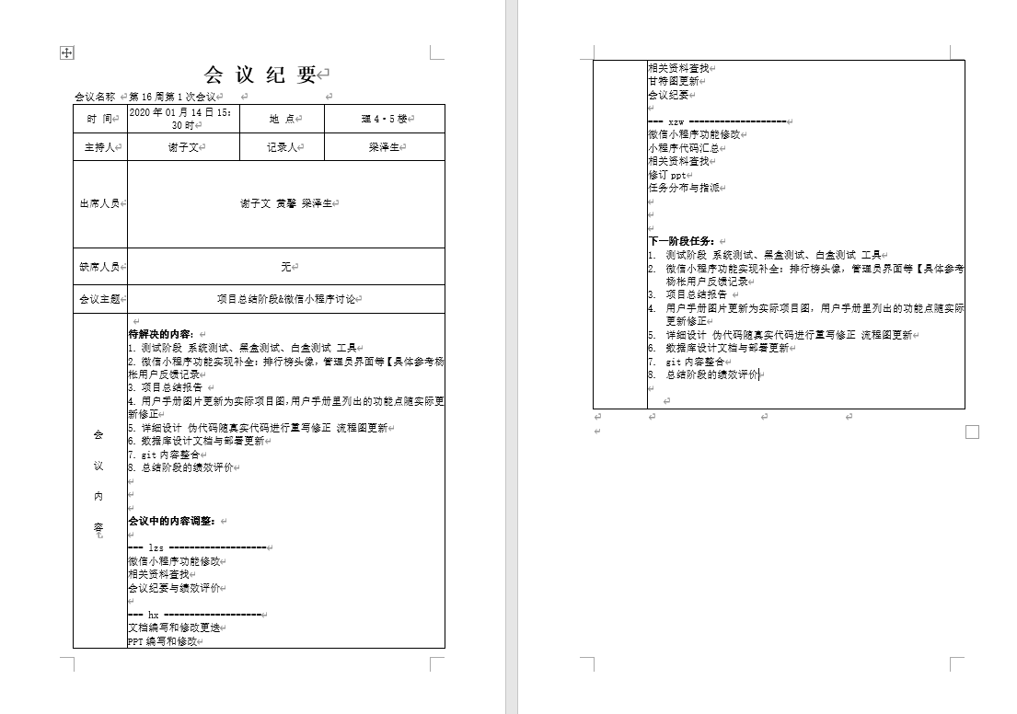
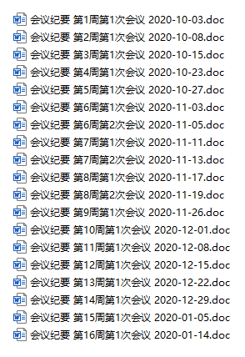
会议纪要
共19次会议

Slide 42
参考资料

Slide 43
Thanks.

